Slide 1
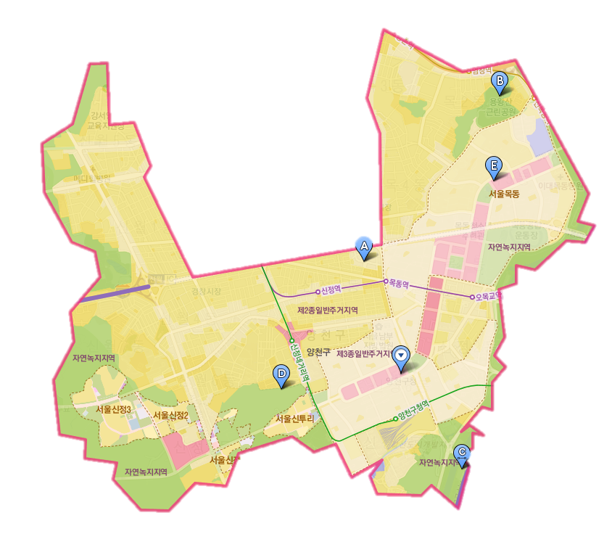
대상지역 - 서울특별시 양천구
양천구청

Slide 2
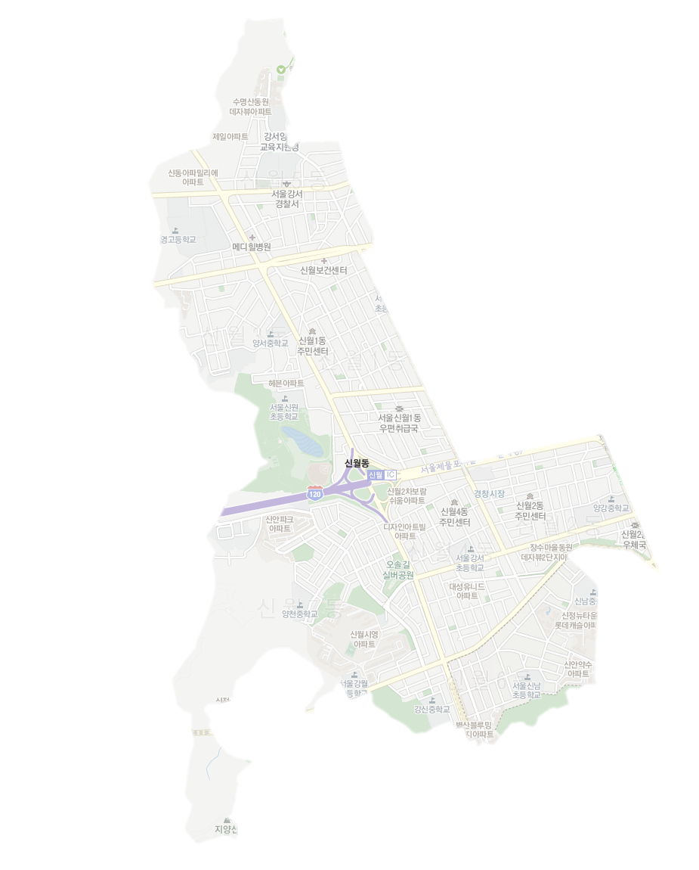
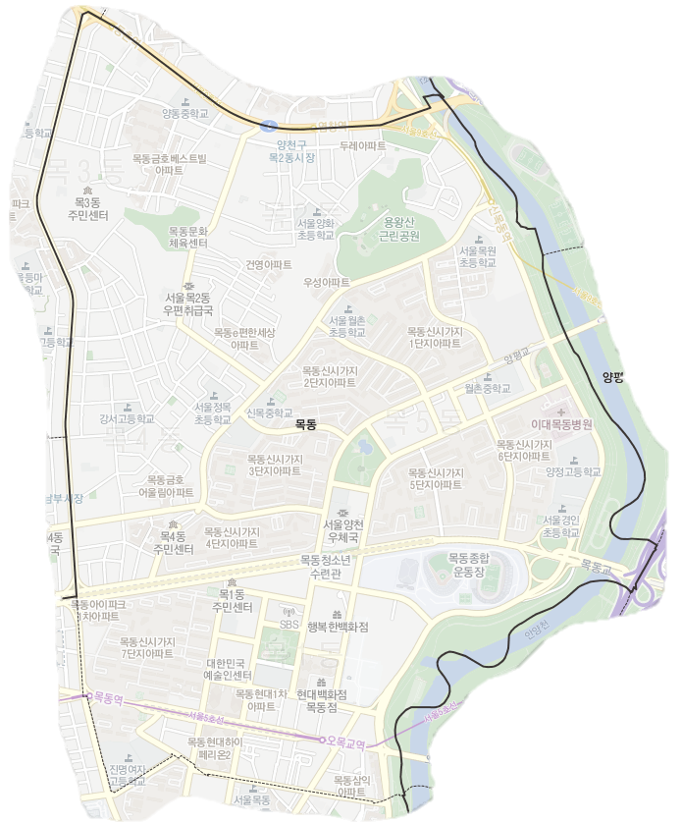
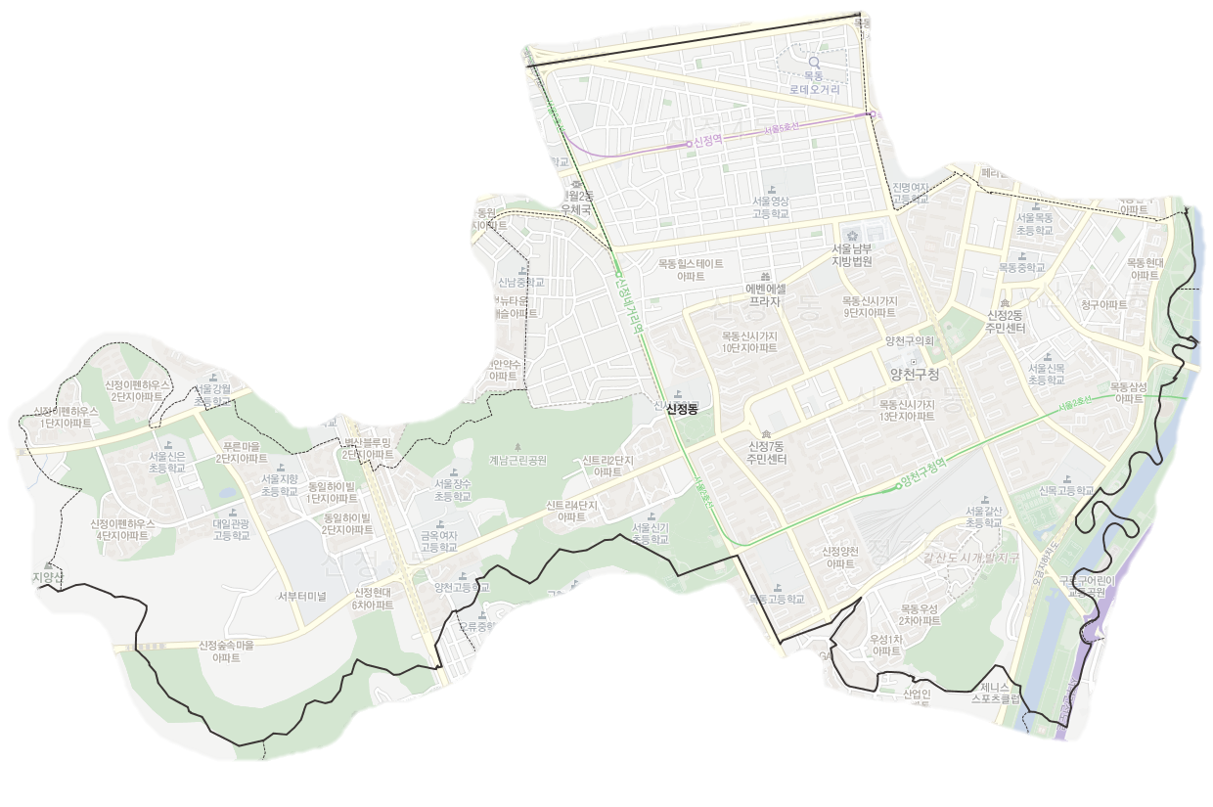
신월동 신정동 목동

Slide 3
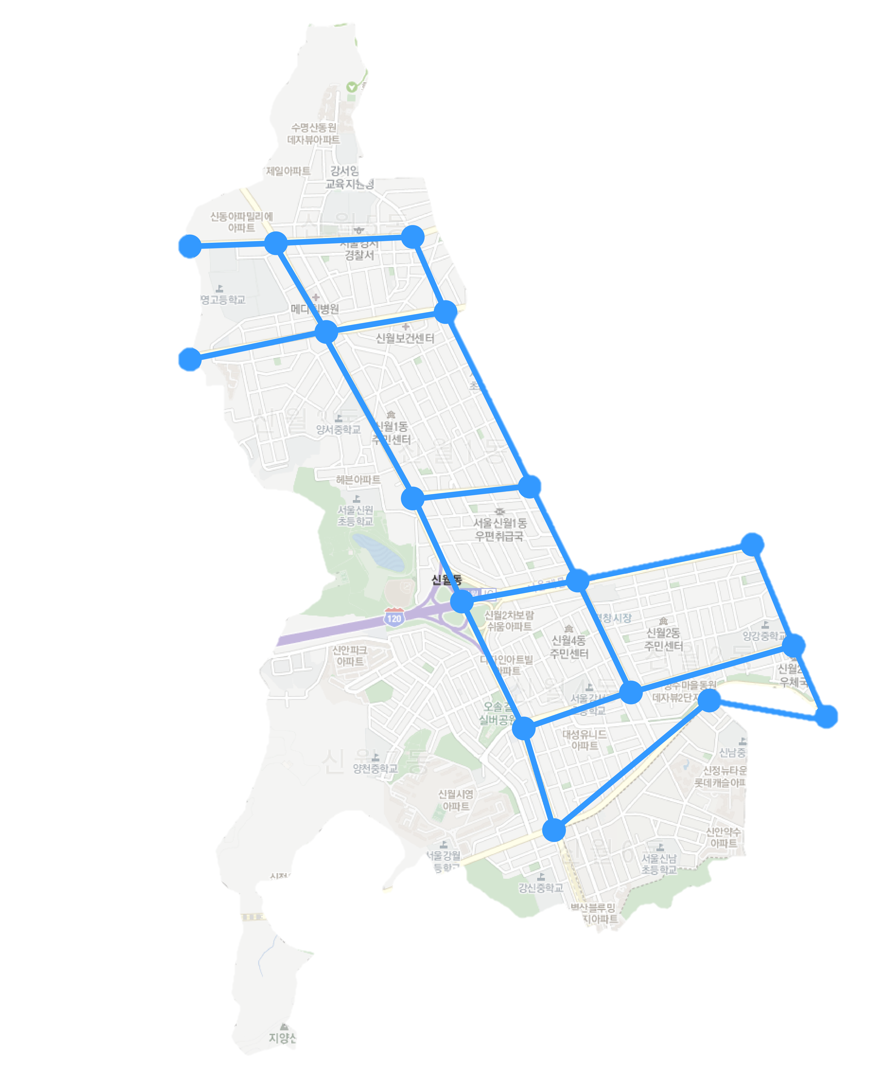
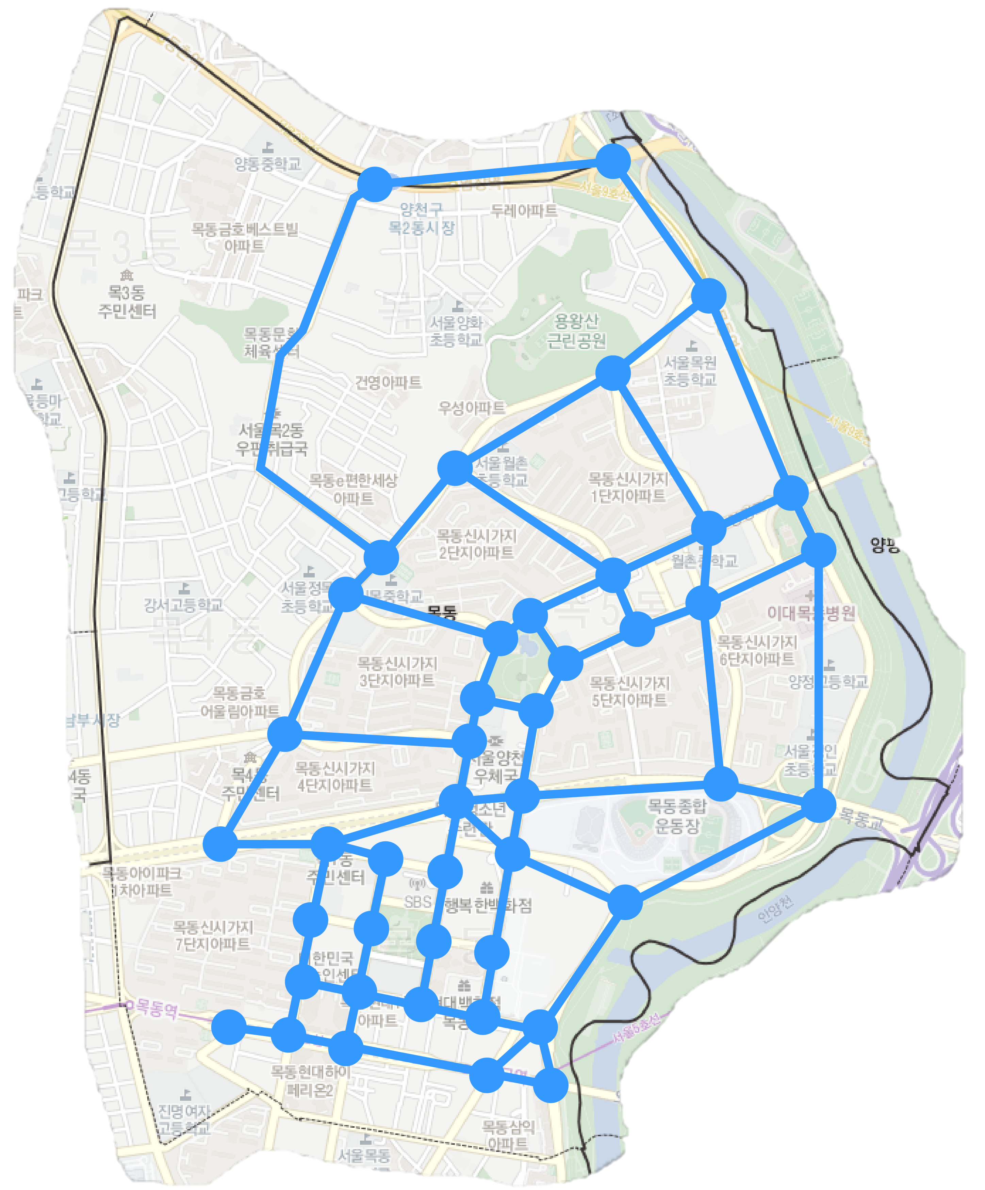
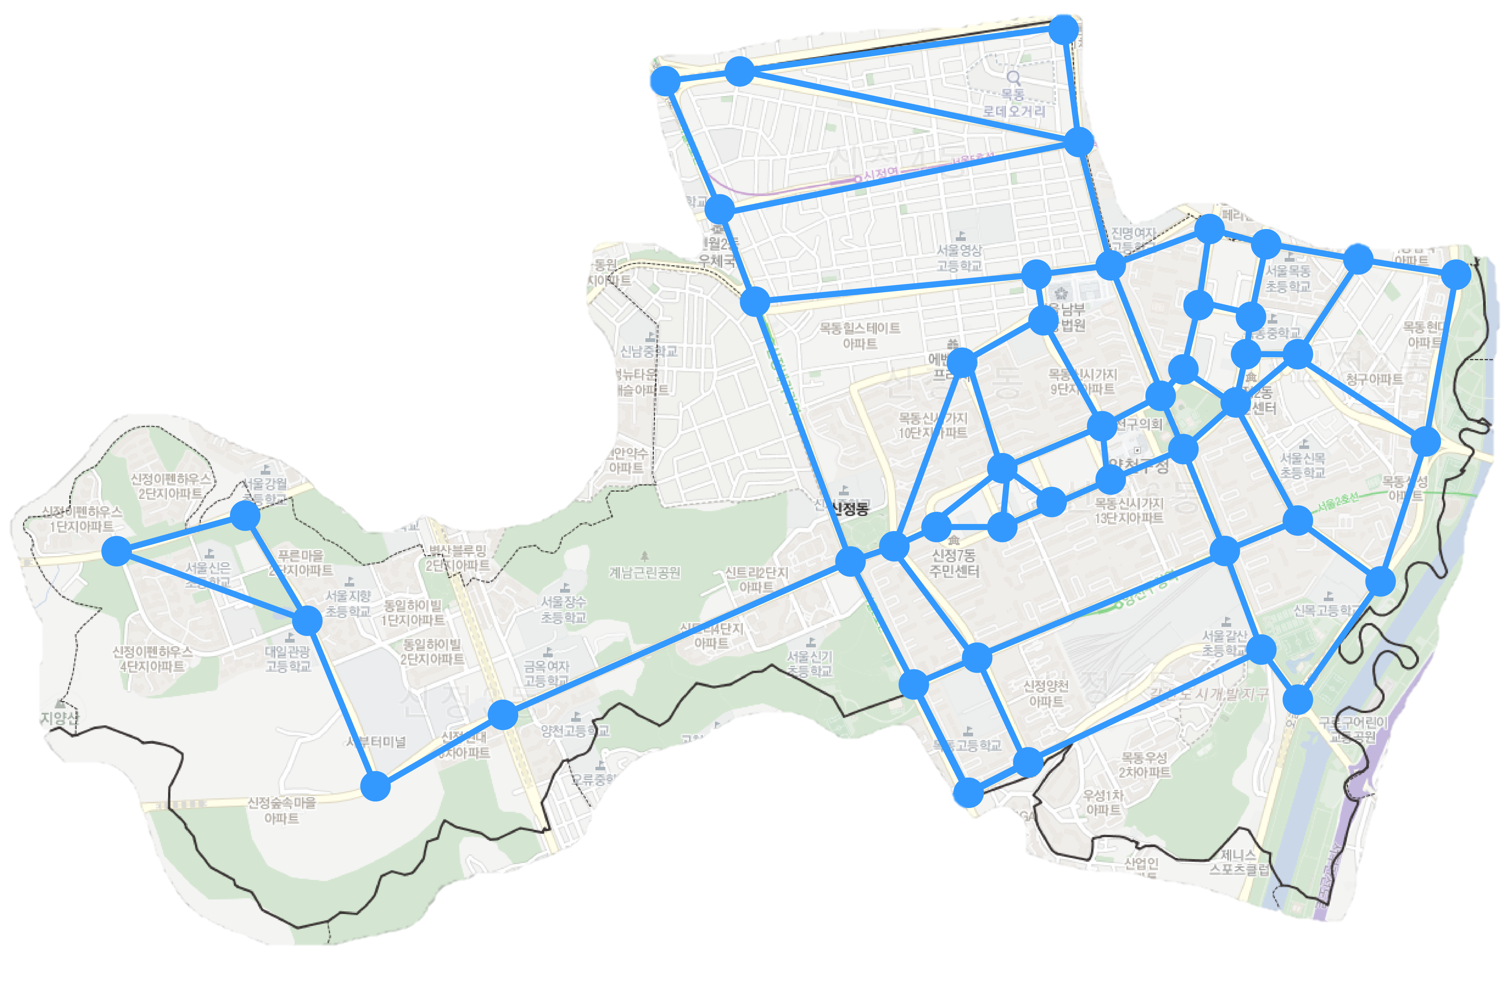
신월동 신정동 목동
노드
링크

Slide 4
신월동 신정동 목동
센트로이드

Slide 5
신월동 신정동 목동
센트로이드
커넥터

